Slide 1


Slide 2
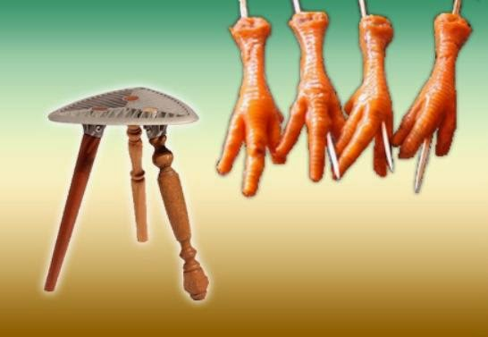
B A C H Â N B Ố N C Ẳ N G

Slide 3
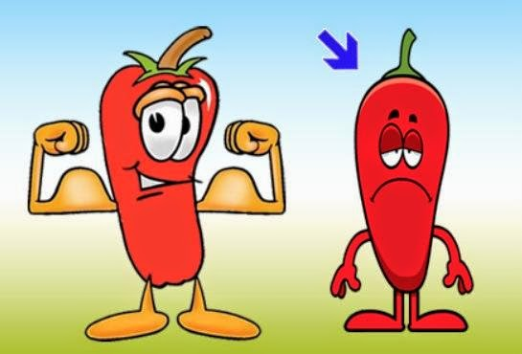
Y Ế U Ớ T

Slide 4

B A C H Ì M B Ả Y N Ổ I

Slide 5
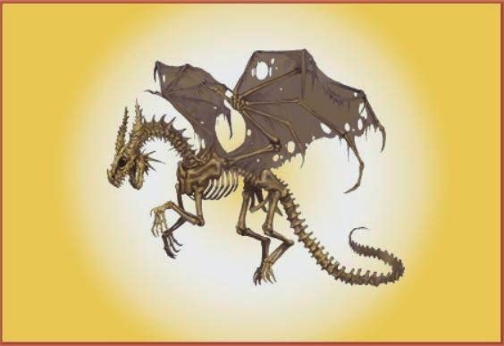
X Ư Ơ N G R Ồ N G

Slide 6
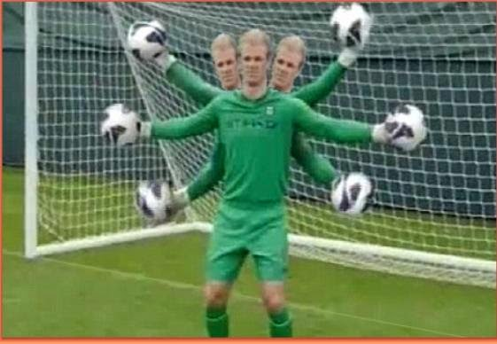
B A Đ Ầ U S Á U T A Y

Slide 7

B A H O A

Slide 8

X E H O A

Slide 9
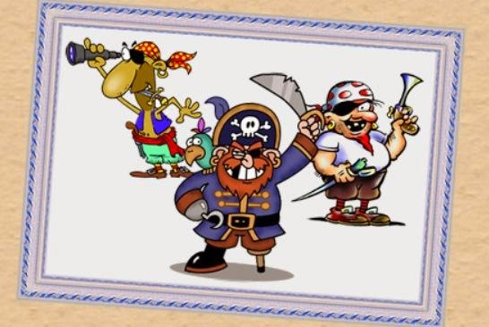
T R A N H C Ư Ớ P

Slide 10
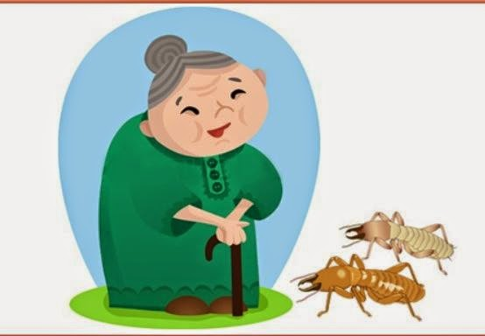
B À M Ố I

Slide 11
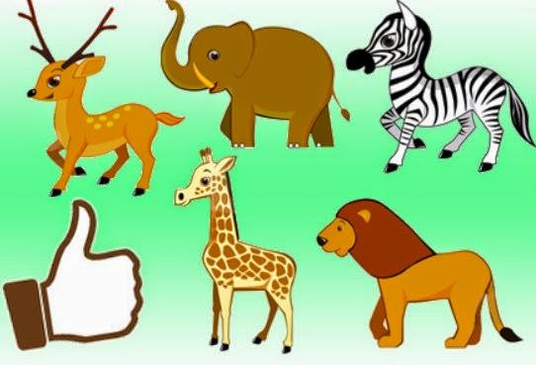
T H Í C H T H Ú

Slide 12

B A P H Ả I

Slide 13
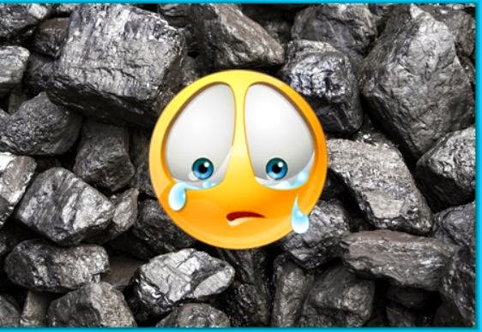
T H A N K H Ó C

Slide 14
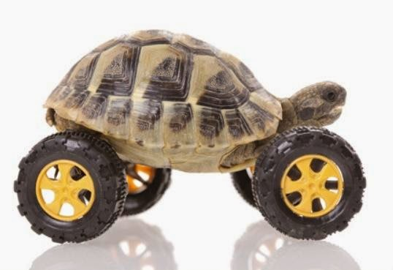
B Á N H Q U Y

Slide 15

T H Ả M H Ọ A

Slide 16
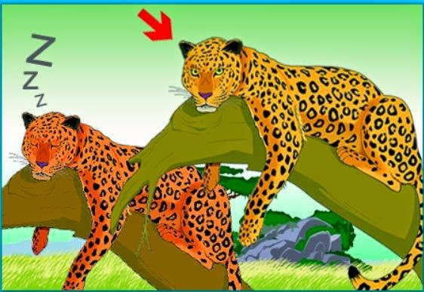
B Á O T H Ứ C

Slide 17

S Ố T R Ờ I

Slide 18
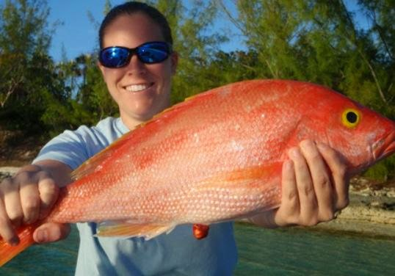
B Ắ T C Á H A I T A Y

Slide 19
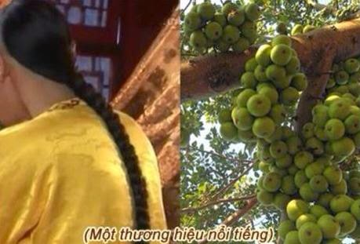
S A M S U N G

Slide 20
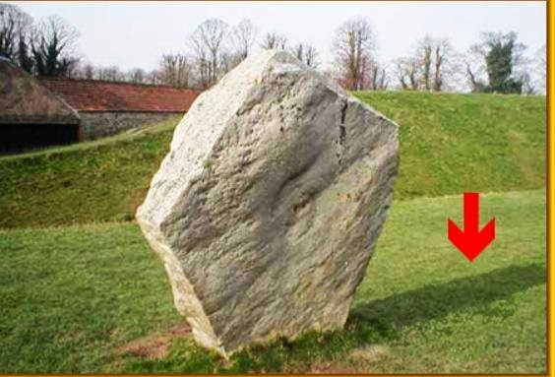
B Ó N G Đ Á

Slide 21

N H À H Á T

Slide 22

C A D A O

Slide 23
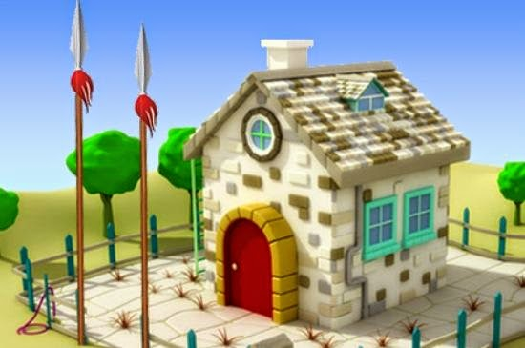
N H À G I Á O

Slide 24
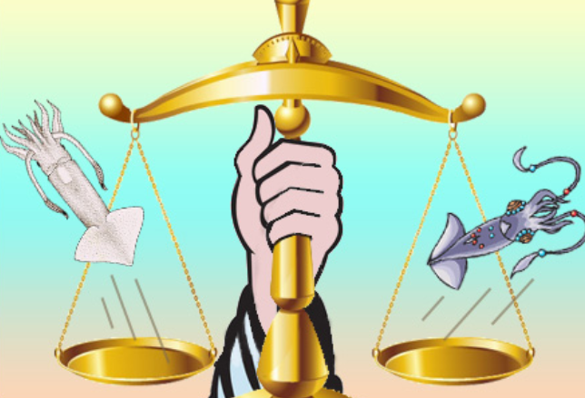
C Ầ M C Â N N Ả Y M Ự C

Slide 25

N G Ự A Ô

Slide 26
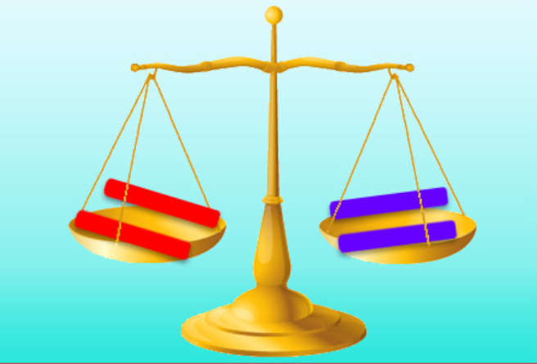
C Â N B Ằ N G

Slide 27

M A C À R Ồ N G

Slide 28
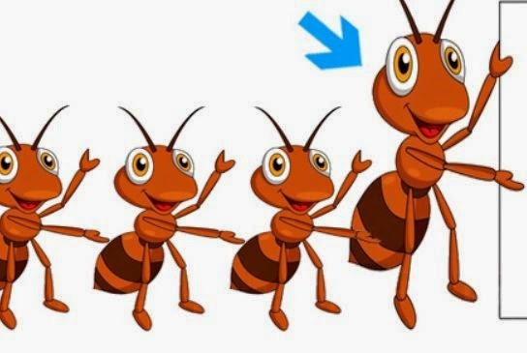
C A O K I Ế N

Slide 29
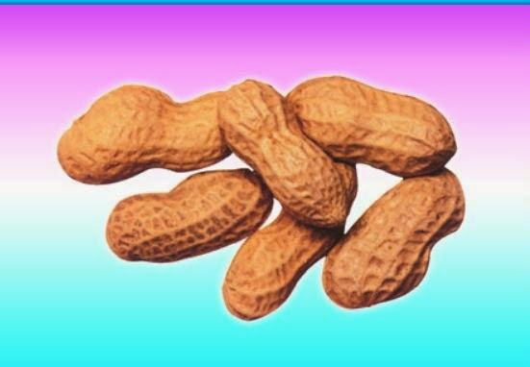
L Ụ C L Ạ C

Slide 30

C Â U G I Ờ

Slide 31
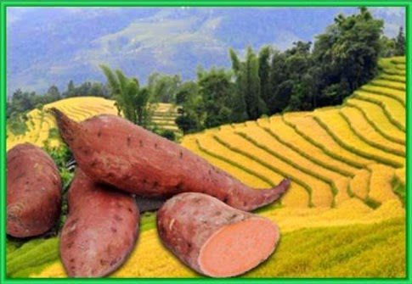
L A N G T H A N G

Slide 32
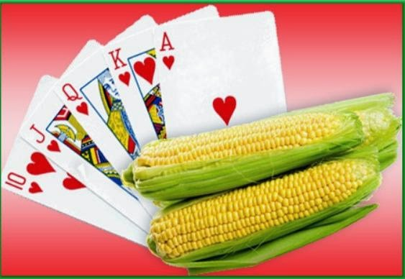
C Ơ B Ắ P

Slide 33

C Ổ L O A

Slide 34

C Ô N G B Ố

Slide 35

K I Ế M C H U Y Ệ N

Slide 36
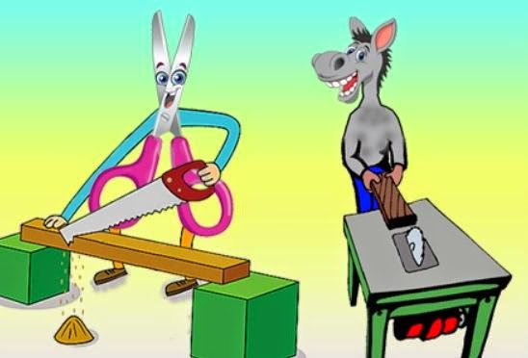
K É O C Ư A L Ừ A X Ẻ

Slide 37
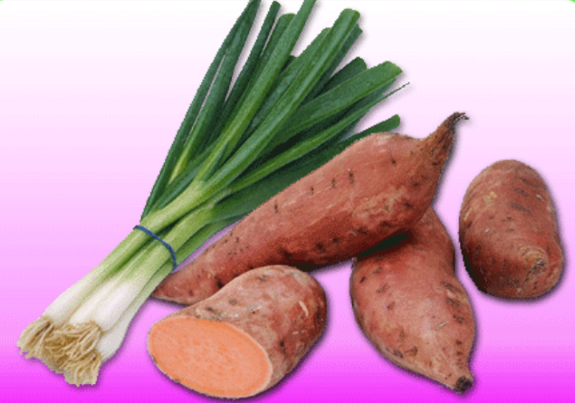
H À N H L A N G

Slide 38

Đ Ầ U T H Ú

Slide 39

H Ì N H B Ì N H H À N H

